Slide 1
■ 게임창 이미지 변경 하는 방법 (Background Image Change)
원본 폴더에 본인이 원하는 이미지 파일(jpg)을 옮겨 놓습니다 !!
위 코드에서 “texture.jpg” 부분을 본인이 옮겨 놓은 파일명으로 바꿔줍니다.
참 쉽죠 !?

Slide 2
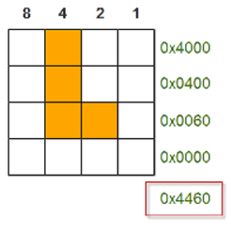
■ 새로운 모양의 블럭모양 추가하는 방법 1
16진수에 의해 블록 모양을 계산해야 합니다.
옆의 그림을 예로 들어 보겠습니다. 블럭모양을 형성하는 부분(주황색 색칠 부분)에‘1’이 들어간다고 생각해봅시다. 그러면 위에서부터 0100, 0100, 0110, 0000 이 되겠지요 ? 그러면 이것을 2진수로 계산해봅시다. 그러면 위에서부터 4, 4, 6, 0이 되겠지요 !?
‘0xABCD’형태에 이제 계산한 결과를 대입해 봅시다. A에는 첫번째, 즉 가장 상위에 위치한 블록의 결과값을 넣어줍니다. B에는 두번째 블록의 결과값을 넣어줍니다. 세번째, 네번째도 마찬가지로 진행합니다. 그러면 위에서부터 차례대로 0x4000, 0x0400, 0x0060, 0x0000 이 나오게 되겠습니다. 그럼 덧셈하듯이 이를 더해주면 !!! 0x4460이 최종적으로 나오고, 이것이 왼쪽 그림 모양의 블록을 나타내는 16진수가 되겠습니다.

Slide 3
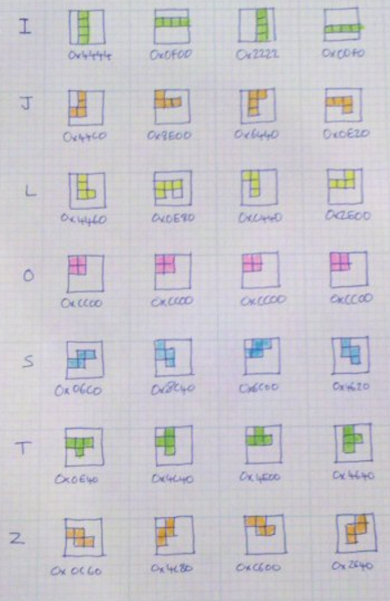
■ 새로운 모양의 블럭모양 추가하는 방법 2
그러나 하나의 블록 모양을 만들었다고 끝이 아닙니다. 왜냐하면 테트리스는 기본적으로 블록을 회전시키면서 진행하는 게임이고, 이는 결국 만든 블록모양이 회전되었을 때 변화되는 모습을 갖춘 모양도 각각 존재해야 한다는 소리겠죠 !? 왼쪽 그림을 보시면 어느정도 이해가 가실겁니다. 그럼 방법1에서 설명드린대로 회전했을 때 나타나는 도형들도 똑같은 방식으로 계산해서 16진수를 구해놓습니다.

Slide 4
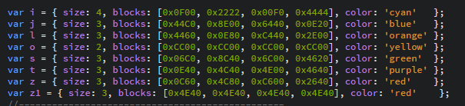
■ 새로운 모양의 블럭모양 추가하는 방법 3
다음 코드는 블록을 지정하는 변수들과 모양을 결정하는 부분입니다. 그러면 새로운 블럭모양을 저장할 변수를 만들어주고, 내가 만든 블록모양에 대한 결과값들을 차례대로 넣어주시면 되겠습니다. ^^
맨아래 z1은 제가 임의로 십자가 형태로 만든 블록모양 형태이고, 십자 블록 같은 경우에는 아무리 회전시켜도 동일한 모양이겠지요? 그래서 0x4E40이라는 똑같은 값들이 4번 중복되서 들어간 것입니다.

Slide 5
■ 블록의 색깔 변경하는 방법
다음 코드에서 Color 부분만 본인이 원하는 색깔로 변경해서 적어주시면 끝~~~!!!

